Slide 1
RESTAURANT INTELIGENTE
INTEGRANTES:
-Valeria Solano
-Daniel Moran
-Jamileth Miranda
-Ariel Dume

Slide 2
Introduccion
En un restaurant hacer el pedido de las ordenes de clientes requiere de meseros que lo haga y puede muchas veces tardar mas de lo que el cliente desea, muchas veces los comensales llegan a la mesa y deben esperar un tiempo a que llegue el mesero con la carta y cuando están listos para ordenar deben esperar a que los noten para poder hacer su pedido.
Para la solución de este problema se diseño una aplicación en Android Studio que busca reemplazar el proceso de pedido de ordenes en un restaurante.
Esta aplicación remplaza el pedido de ordenes físico en un restaurant, optimizando este proceso por el que debe pasar el cliente.

Slide 3
Metodologia
Para la creación de la app se usaron diferentes herramientas que se detallan a continuación:
Bases de datos relacionales (SQL)
Lenguaje PHP y Java
Entorno de desarrollo Android Studio

Slide 4
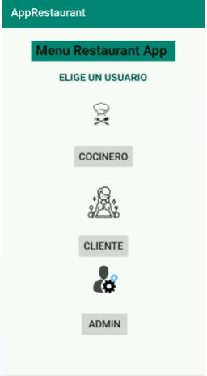
Resultados
Interfaz principal:
Contiene el respectivo usuario al cual perteneces\
-Cliente
-Cocinero
-Administrador

Slide 5
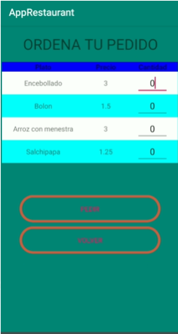
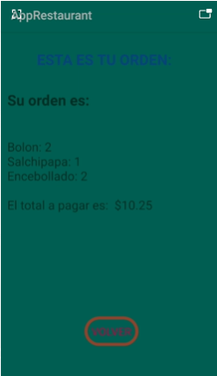
Resultados
Interfaz del cliente:
Se puede observar el menú y ordenar los planos que quiera.
También se puede observar el pedido al final.

Slide 6
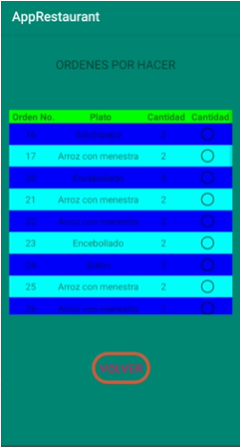
Resultados
Interfaz Cocinero:
Contiene las ordenes a realizar

Slide 7
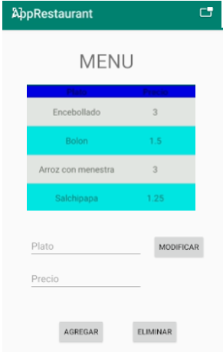
Resultados
Interfaz Administrador:
Permite editar el menu

Slide 8
Conclusiones
Se puede concluir que por medio de la aplicación móvil del restaurant inteligente se pudieron cumplir con los objetivos propuestos, solucionando así la problemática inicial. La optimización de este proceso genera un beneficio tanto para el cliente como para el restaurant, se esta ofreciendo un servicio que brinda comodidad al cliente.

